Slide 1
제 7 장 제네릭과 컬렉션
자바의 Collections
자료구조

Slide 2
컬렉션(collection)의 개념
여러 객체를 보관할 구 있게 만들어진 클래스
java.util 패키지에 있는 이런 자료구조
Container 클래스
컬렉션 프레임워크(Framework)

Slide 3
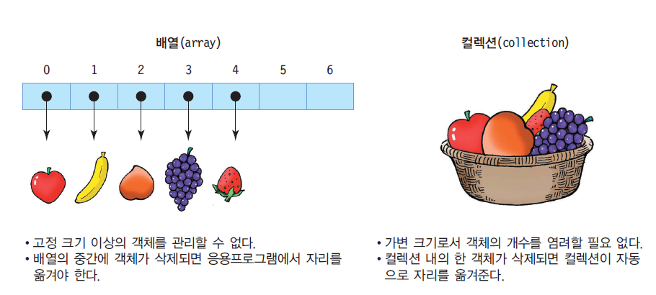
컬렉션(collection)의 개념
컬렉션
요소(element)라고 불리는 가변 개수의 객체들의 모음
객체들의 컨테이너라고도 불림
요소의 개수에 따라 컬렉션은 자동 크기 조절
컬렉션은 요소의 삽입, 삭제에 따른 요소의 이동 자동 관리
고정 크기의 배열을 다루는 어려움 해소
다양한 객체들의 삽입, 삭제, 검색 등을 관리하기 용이

Slide 4
Collections Framework에서 중요한 사항들
자료구조 : 여러 개의 데이터가 어떤 형대로 결합되어 있는 가에 대한 얘기
자료구조들의 종류는 결국은 어떤 구조에서 얼마나 빨리 원하는 데이터를 찾는가에 따라 결정된다.
순서를 유지할 것인가?
중복을 허용할 것인가?
몇 번 만에 데이터를 찾아낼 수 있는가?
다른 자료구조들에 비해서 어떤 단점과 장점을 가지고 있는가?

Slide 5
컬렉션을 위한 인터페이스와 클래스
Collection<E>
Map<K, V>
Set<E>
List<E>
Queue<E>
인터페이스
클래스
HashSet<E>
ArrayList<E>
Vector<E>
LinkedList<E>
HashMap<K, V>
Stack<E>

Slide 6
데이터의 저장 형태에 따른 자료구조 용어
List
순서를 가지고 있으며, 중복을 허용하는 보관구조(인텍스 번호가 중요한 역할을 함)
Set
순서를 가지지 않고, 데이터의 중복을 허용하지 않는 구조
Map
키와 값을 가지며, 키를 가지고 원하는 데이터를 검색하는 구조

Slide 7
API에서 자료구조를 지원하는 방식
자료구조마다 특징을 가지고 있는데 이것을 인터페이스로 정의
특정 클래스는 이런 자료구조의 인터페이스를 각자 구현하는 형태로 지원
따라서 하나의 자료구조를 여러 개의 클래스가 지원하기도 하고 , 여러 가지 자료구조를 하나의 클래스가 다 구현하기도 한다.

Slide 8
Element
자료구조에서 공통으로 사용되는 용어
Element라는 용어는 자료구조 안에 들어가는 데이터를 의미
Java에서는 모든 자료구조가 객체 자료형을 처리하기 때문에 Element라고 하면 실제 객체를 지칭

Slide 9
equals( )와 hashCode( )
자료구조 안에 들어가는 객체들은 단순히 메모리상의 위치 비교를 하는 것이 아니다.
때로는 메모리가 달라도 검색이 가능해야 하는데 이를 위해서 java.lang.Object의 equals( )와 hashCode( )메소드가 사용된다.
equals( ): 메모리상의 위치가 다르다고 해도 검색이 가능하도록 설계하려면 override해 준다.
hashCode( ): 해싱 알고리즘을 사용할 때 객체들을 분류하고 보관할때 기준이 되는 hash value를 만들어 내는 메소드

Slide 10
Set 계열
특징: 순서가 없고, 중복을 허용하지 않음
장점: 빠른 속도
단점: 단순 집합의 개념으로 정렬하려면 별도의 처리가 필요하다.
구현 클래스
HashSet
TreeSet

Slide 11
import java.util.HashSet;
public class HashSetEx1 {
public static void main(String[] args) {
HashSet set = new HashSet();
set.add("Kim");
set.add("Lee");
set.add("Kim");
set.add("Park");
set.add("Choi");
System.out.println(set);
}
}
[Lee, Kim, Park, Choi]

Slide 12
List 계열
특징: 순서가 있고, 중복을 허용 (배열과 유사)
장점: 가변적인 배열
단점: 원하는 데이터가 뒤쪽에 위치하는 경우 속도의 문제
방식: equals( )를 이용한 데이터 검색
구현 클래스
ArrayList
Vector
LinkedList
Stack

Slide 13
import java.util.ArrayList;
public class ArrayListEx1 {
public static void main(String[] args) {
ArrayList list = new ArrayList();
list.add("Kim");
list.add("Lee");
list.add("Kim");
list.add("Park");
list.add("Choi");
System.out.println(list);
}
}
[Kim, Lee, Kim, Park, Choi]

Slide 14
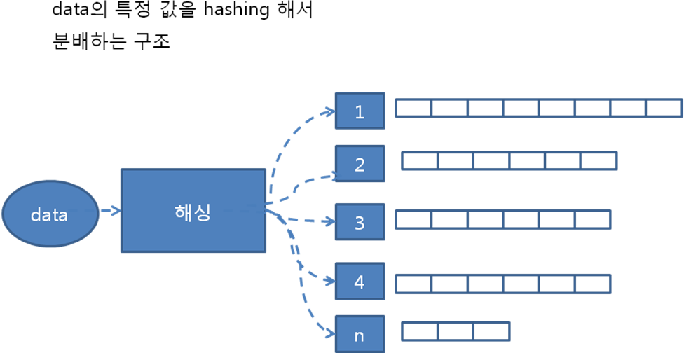
Map계열
특징: Key(키)와 Value(값)으로 나누어 데이터 관리, 순서는 없으며, 키에 대한 중복은 없음
장점: 빠른 속도
단점: Key의 검색 속도가 검색 속도를 좌우
구현 클래스
HashMap
TreeMap

Slide 15
import java.util.HashMap;
public class HashMapEx1 {
public static void main(String[] args) {
HashMap map = new HashMap();
map.put("1", "apple");
map.put("2", "banana");
map.put("3", "peach");
map.put("2", "mango");
map.put("4", "apple");
System.out.println(map);
}
}
{1=apple, 2=mango, 3=peach, 4=apple}

Slide 16
컬렉션과 제네릭
컬렉션은 제네릭(generics) 기법으로 구현됨
컬렉션의 요소는 객체만 사용 가능
기본적으로 int, char, double 등의 기본 타입 사용 불가
JDK 1.5부터 자동 박싱/언박싱 기능으로 기본 타입 사용 가능
제네릭
특정 타입만 다루지 않고, 여러 종류의 타입으로 변신할 수 있도록 클래스나 메소드를 일반화시키는 기법
<E>, <K>, <V> : 타입 매개 변수
요소 타입을 일반화한 타입
제네릭 클래스 사례
제네릭 벡터 : Vector<E>
E에 특정 타입으로 구체화
정수만 다루는 벡터 Vector<Integer>
문자열만 다루는 벡터 Vector<String>

Slide 17
제네릭의 기본 개념
JDK 1.5에서 도입(2004년 기점)
모든 종류의 데이터 타입을 다룰 수 있도록 일반화된 타입 매개 변수로 클래스나 메소드를 작성하는 기법
C++의 템플리트(template)와 동일
정수만 저장
정수 스택
...
void push(Integer element) { ... }
Integer pop() { ... }
...
20
-345
class Stack<E> {
...
void push(E element) { ... }
E pop() { ... }
...
}
Stack<Integer>
123
10
Stack<String>
...
void push(String element) { ... }
String pop() { ... }
...
“Good”
제네릭 스택
특정 타입으로
구체화
“C#”
“C++”
“Java”
문자열 스택
문자열만 저장

Slide 18
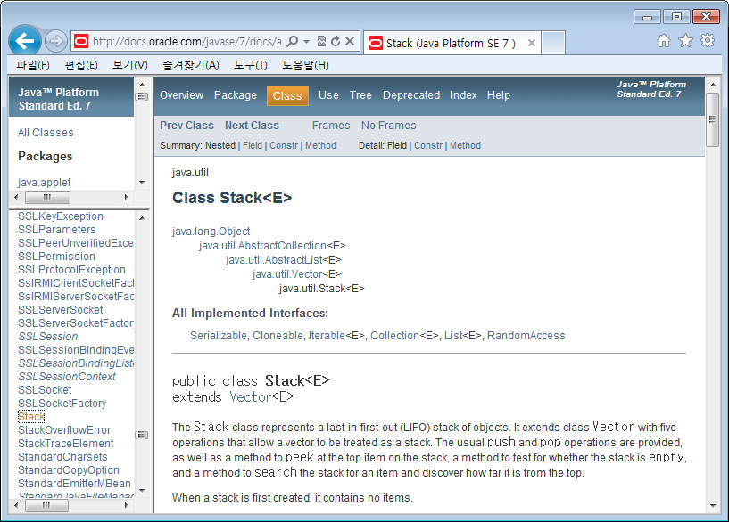
제네릭 Stack<E> 클래스의 JDK 매뉴얼

Slide 19
Vector<E>
395쪽
Vector<E>의 특성
java.util.Vector
<E>에서 E 대신 요소로 사용할 특정 타입으로 구체화
여러 객체들을 삽입, 삭제, 검색하는 컨테이너 클래스
배열의 길이 제한 극복
원소의 개수가 넘쳐나면 자동으로 길이 조절
Vector에 삽입 가능한 것
객체, null
기본 타입(Wrapper 객체로 만들든지, 자동박싱/언박싱 사용하든지)
Vector에 객체 삽입
벡터의 맨 뒤에 객체 추가 : 공간이 모자라면 자동 늘림
벡터 중간에 객체 삽입 : 삽입된 뒤의 객체는 뒤로 하나씩 이동
Vector에서 객체 삭제
임의의 위치에 있는 객체 삭제 가능 : 객체 삭제 후 자동 자리 이동

Slide 20
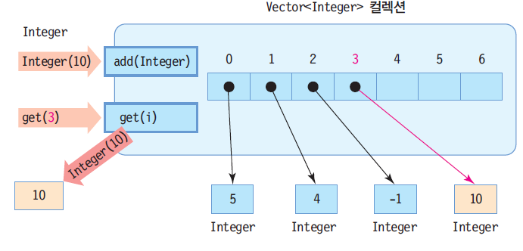
Vector<Integer> 컬렉션 내부 구성
Vector<Integer> v = new Vector<Integer>();
add()를 이용하여 요소를 삽입하고 get()을 이용하여 요소를 검색합니다

Slide 21
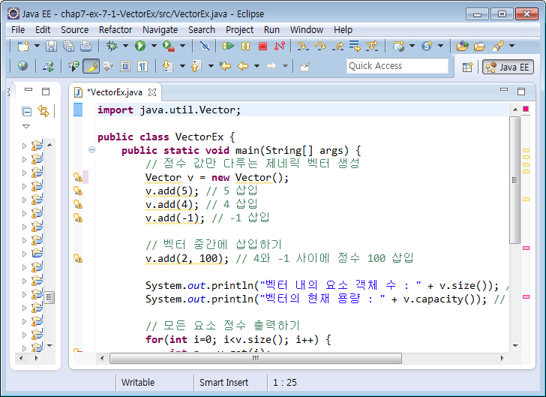
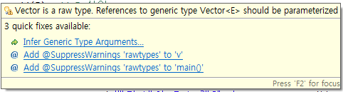
타입 매개 변수 사용하지 않는 경우 경고 발생
Vector로만 사용하면 경고 발생
Vector<Integer>나 Vector<String> 등 타입 매개 변수를 사용하여야 함

Slide 22
Vector<E> 클래스의 주요 메소드
메소드 | 설명
boolean add(E e) | 벡터의 맨 뒤에 요소 추가
void add(int index, E element) | 지정된 인덱스에 지정된 객체를 삽입
int capacity() | 벡터의 현재 용량 반환
boolean addAll(Collection<? extends E> c) | c가 지정하는 컬렉션의 모든 요소를 벡터의 맨 뒤에 추가
void clear() | 벡터의 모든 요소 삭제
boolean contains(Object o) | 벡터가 지정된 객체를 포함하고 있으면 true 반환
E elementAt(int index) | 지정된 인덱스의 요소 반환
E get(int index) | 지정된 인덱스의 요소 반환
int indexOf(Object o) | 지정된 객체와 같은 첫 번째 요소의 인덱스 반환. 없으면 -1 반환
boolean isEmpty() | 벡터가 비어있으면 true 반환
E remove(int index) | 지정된 인덱스의 요소 삭제
boolean remove(Object o) | 지정된 객체와 같은 첫 번째 요소를 벡터에서 삭제
void removeAllElements() | 벡터의 모든 요소를 삭제하고 크기를 0으로 만듬
int size() | 벡터가 포함하는 요소의 개수 반환
Object[] toArray() | 벡터의 모든 요소를 포함하는 배열을 반환

Slide 23
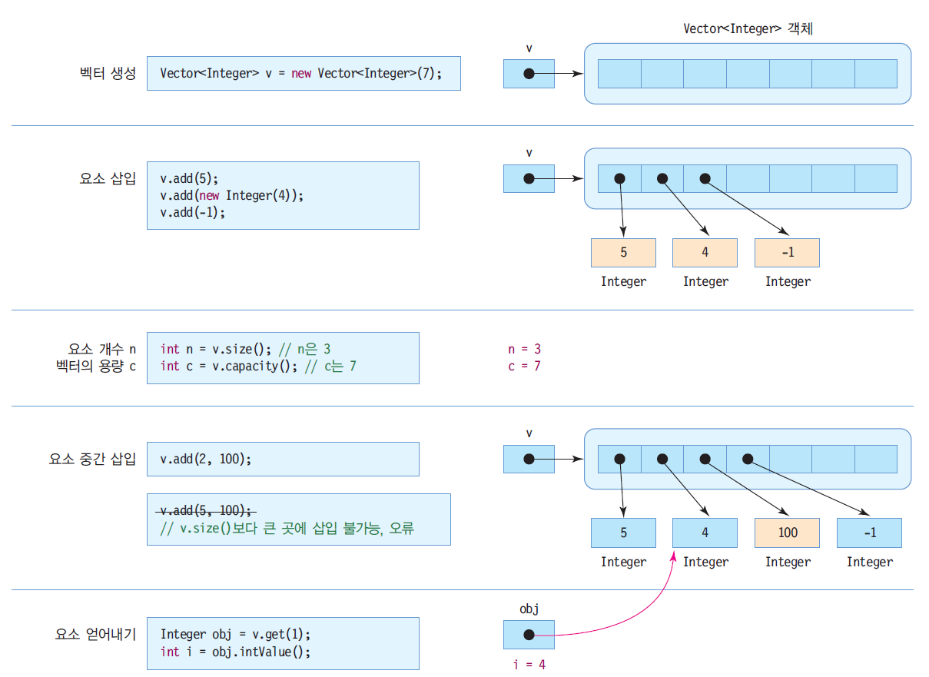

Slide 24
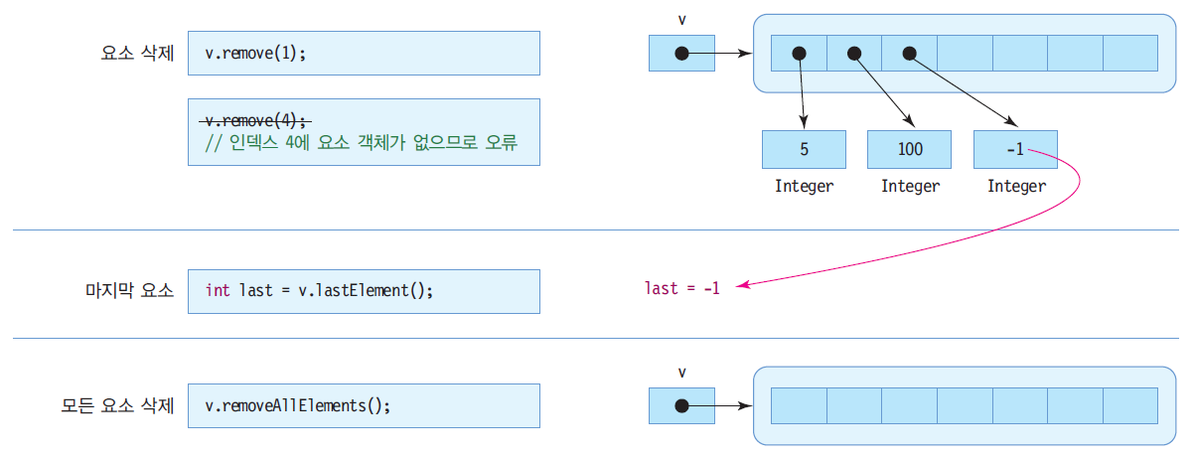

Slide 25
컬렉션과 자동 박싱/언박싱
JDK 1.5 이전
기본 타입 데이터를 Wrapper 클래스를 이용하여 객체로 만들어 사용
컬렉션으로부터 요소를 얻어올 때, Wrapper 클래스로 캐스팅 필요
JDK 1.5부터
자동 박싱/언박싱의 기능 추가
Vector<Integer> v = new Vector<Integer>();
v.add(new Integer(4));
v.add(new Character(’r’));
v.add(new Double(3.14));
Integer n = (Integer)v.get(0);
int k = n.intValue(); // k = 4
Vector<Integer> v = new Vector<Integer> ();
v.add(4); // 4 → new Integer(4)로 자동 박싱
int k = v.get(0); // Integer 타입이 int 타입으로 자동 언박싱, k = 4

Slide 26
예제 7-1 : 정수 값만 다루는 Vector<Integer>
정수 값만 다루는 제네릭 벡터를 생성하고 활용하는 사례를 보인다.
다음 코드에 대한 결과는 무엇인가?
import java.util.Vector;
public class VectorEx {
public static void main(String[] args) {
// 정수 값만 다루는 제네릭 벡터 생성
Vector<Integer> v = new Vector<Integer>();
v.add(5); // 5 삽입
v.add(4); // 4 삽입
v.add(-1); // -1 삽입
// 벡터 중간에 삽입하기
v.add(2, 100); // 4와 -1 사이에 정수 100 삽입
System.out.println("벡터 내의 요소 객체 수 : " + v.size());
System.out.println("벡터의 현재 용량 : " + v.capacity());
// 모든 요소 정수 출력하기
for(int i=0; i<v.size(); i++) {
int n = v.get(i);
System.out.println(n);
}
// 벡터 속의 모든 정수 더하기
int sum = 0;
for(int i=0; i<v.size(); i++) {
int n = v.elementAt(i);
sum += n;
}
System.out.println("벡터에 있는 정수 합 : “
+ sum);
}
}
벡터내의 요소 객체 수 :3
벡터의 현재 용량 :10
Hello
4
3.14

Slide 27
예제 7-2 Point 클래스의 객체들만 저장하는 벡터 만들기
(x, y) 한 점을 추상화한 Point 클래스를 만들고
Point 클래스의 객체만 저장하는 벡터를 작성하라.
import java.util.Vector;
class Point {
private int x, y;
public Point(int x, int y) {
this.x = x;
this.y = y;
}
public String toString() {
return "(" + x + "," + y + ")";
}
};
public class PointVectorEx {
public static void main(String[] args) {
// Point 객체를 요소로만 가지는 벡터 생성
Vector<Point> v = new Vector<Point>();
// 3 개의 Point 객체 삽입
v.add(new Point(2, 3));
v.add(new Point(-5, 20));
v.add(new Point(30, -8));
// 벡터에 있는 Point 객체 모두 검색하여 출력
for(int i=0; i<v.size(); i++) {
Point p = v.get(i); // 벡터에서 i 번째 Point 객체 얻어내기
System.out.println(p); // p.toString()을 이용하여 객체 p 출력
}
}
}
(2,3)
(-5,20)
(30,-8)

Slide 28
ArrayList<E>
ArrayList<E>의 특성
java.util.ArrayList, 가변 크기 배열을 구현한 클래스
<E>에서 E 대신 요소로 사용할 특정 타입으로 구체화
ArrayList에 삽입 가능한 것
객체, null
기본 타입(Wrapper 객체로 만들든지, 자동박싱/언박싱 사용하든지)
ArrayList에 객체 삽입/삭제
리스트의 맨 뒤에 객체 추가 : 공간이 모자라면 자동 늘림
리스트의 중간에 객체 삽입 : 삽입된 뒤의 객체는 뒤로 하나씩 이동
임의의 위치에 있는 객체 삭제 가능 : 객체 삭제 후 자동 자리 이동
벡터와 달리 자동으로 스레드 동기화 지원 않음
다수 스레드가 동시에 ArrayList에 접근할 때 동기화시키지 않음
개발자가 스레드 동기화 코드 작성

Slide 29
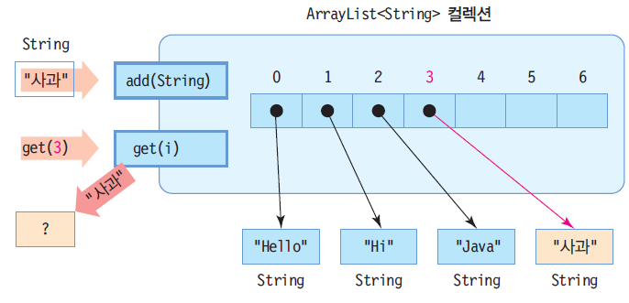
ArrayList<String> 컬렉션의 내부 구성
ArrayList<String> = new ArrayList<String>();
add()를 이용하여 요소를
삽입하고 get()을 이용하
여 요소를 검색합니다

Slide 30
ArrayList<E> 클래스의 주요 메소드
메소드 | 설명
boolean add(E e) | ArrayList의 맨 뒤에 요소 추가
void add(int index, E element) | 지정된 인덱스에 지정된 객체를 삽입
boolean addAll(Collection<? extends E> c) | c가 지정하는 컬렉션의 모든 요소를 ArrayList의 맨 뒤에 추가
void clear() | ArrayList의 모든 요소 삭제
boolean contains(Object o) | ArrayList가 지정된 객체를 포함하고 있으면 true 반환
E elementAt(int index) | 지정된 인덱스의 요소 반환
E get(int index) | 지정된 인덱스의 요소 반환
int indexOf(Object o) | 지정된 객체와 같은 첫 번째 요소의 인덱스 반환. 없으면 -1 반환
boolean isEmpty() | ArrayList가 비어있으면 true 반환
E remove(int index) | 지정된 인덱스의 요소 삭제
boolean remove(Object o) | 지정된 객체와 같은 첫 번째 요소를 ArrayList에서 삭제
int size() | ArrayList가 포함하는 요소의 개수 반환
Object[] toArray() | ArrayList의 모든 요소를 포함하는 배열을 반환

Slide 31
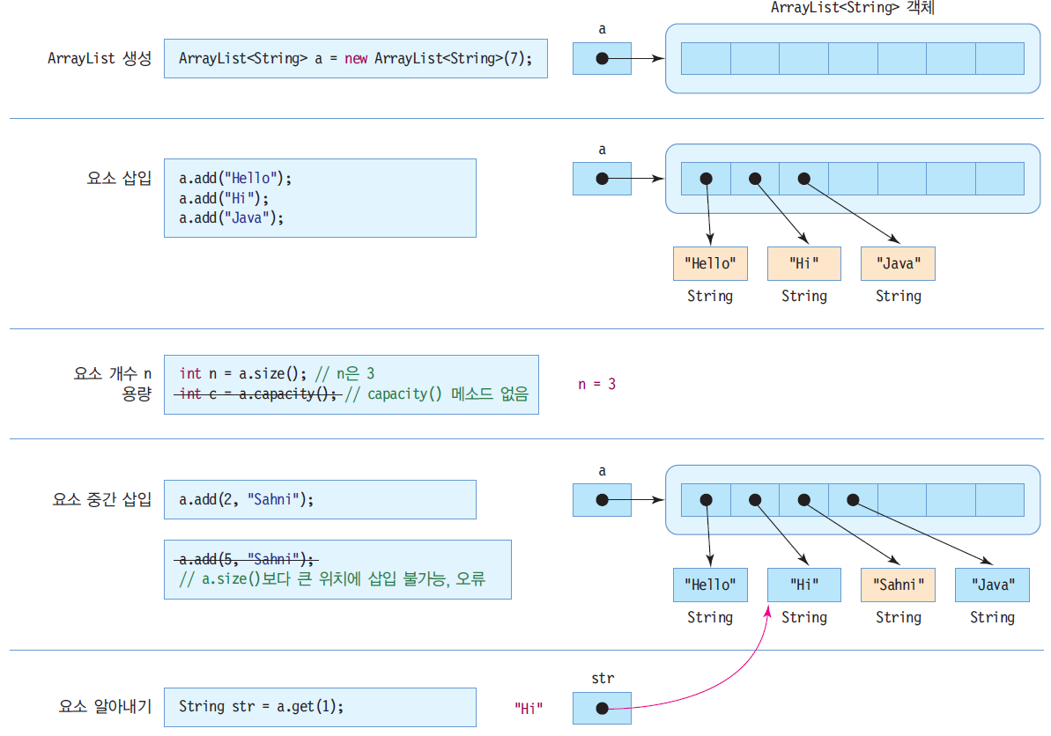

Slide 32
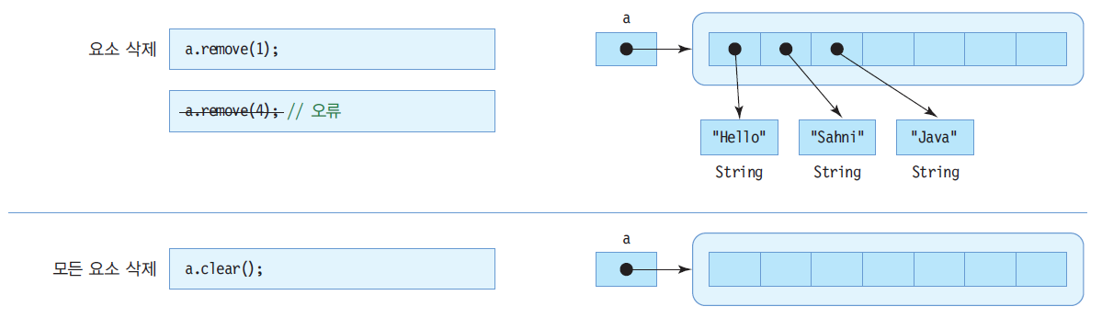

Slide 33
예제 7-3 : ArrayList에 문자열을 달기
키보드로 문자열을 입력 받아 ArrayList에 삽입하고 가장 긴 이름을 출력하라.
import java.util.*;
public class ArrayListEx {
public static void main(String[] args) {
// 문자열만 삽입가능한 ArrayList 컬렉션 생성
ArrayList<String> a = new ArrayList<String>();
// 키보드로부터 4개의 이름 입력받아 ArrayList에 삽입
Scanner scanner = new Scanner(System.in);
for(int i=0; i<4; i++) {
System.out.print("이름을 입력하세요>>");
String s = scanner.next(); // 키보드로부터 이름 입력
a.add(s); // ArrayList 컬렉션에 삽입
}
// ArrayList에 들어 있는 모든 이름 출력
for(int i=0; i<a.size(); i++) {
// ArrayList의 i 번째 문자열 얻어오기
String name = a.get(i);
System.out.print(name + " ");
}
// 가장 긴 이름 출력
int longestIndex = 0;
for(int i=1; i<a.size(); i++) {
if(a.get(longestIndex).length() < a.get(i).length())
longestIndex = i;
}
System.out.println("\n가장 긴 이름은 : " +
a.get(longestIndex));
}
}
이름을 입력하세요>>Mike
이름을 입력하세요>>Jane
이름을 입력하세요>>Ashley
이름을 입력하세요>>Helen
Mike Jane Ashley Helen
가장 긴 이름은 : Ashley

Slide 34
컬렉션의 순차 검색을 위한 Iterator
Iterator<E> 인터페이스
Vector<E>, ArrayList<E>, LinkedList<E>가 상속받는 인터페이스
리스트 구조의 컬렉션에서 요소의 순차 검색을 위한 메소드 포함
Iterator<E> 인터페이스 메소드
iterator() 메소드
iterator()를 호출하면 Iterator 객체 반환
Iterator 객체를 이용하여 인덱스 없이 순차적 검색 가능
메소드 | 설명
boolean hasNext() | 다음 반복에서 사용될 요소가 있으면 true 반환
E next() | 다음 요소 반환
void remove() | 마지막으로 반환된 요소 제거
Vector<Integer> v = new Vector<Integer>();
Iterator<integer> it = v.iterator();
while(it.hasNext()) { // 모든 요소 방문
int n = it.next(); // 다음 요소 리턴
...
}

Slide 35
예제 7-4 : Iterator를 이용하여 Vector의 모든 요소 출력하고 합 구하기
Vector<Integer>로부터 Iterator를 얻어내고
벡터의 모든 정수를 출력하고 합을 구하라.
import java.util.*;
public class IteratorEx {
public static void main(String[] args) {
// 정수 값만 다루는 제네릭 벡터 생성
Vector<Integer> v = new Vector<Integer>();
v.add(5); // 5 삽입
v.add(4); // 4 삽입
v.add(-1); // -1 삽입
v.add(2, 100); // 4와 -1 사이에 정수 100 삽입
// Iterator를 이용한 모든 정수 출력하기
Iterator<Integer> it = v.iterator(); // Iterator 객체 얻기
while(it.hasNext()) {
int n = it.next();
System.out.println(n);
}
// Iterator를 이용하여 모든 정수 더하기
int sum = 0;
it = v.iterator(); // Iterator 객체 얻기
while(it.hasNext()) {
int n = it.next();
sum += n;
}
System.out.println("벡터에 있는 정수 합 : " + sum);
}
}
}
5
4
100
-1
벡터에 있는 정수 합 : 108

Slide 36
HashMap<K,V>
412쪽
HashMap<K,V>의 특성
java.util.HashMap
K는 키로 사용할 요소의 타입을, V는 값을 사용할 요소의 타입 지정
키(key)와 값(value)의 쌍으로 구성되는 요소를 다루는 컬렉션
키와 값이 한 쌍으로 삽입됨
키는 내부적으로 해시맵에 삽입되는 위치 결정에 사용
값을 검색하기 위해서는 반드시 키 이용
삽입 및 검색이 빠른 특징
요소 삽입 : get() 메소드
요소 검색 : put() 메소드
HashMap<String, String> 생성, 요소 삽입, 요소 검색
HashMap<String, String> h = new HashMap<String, String>();
h.put("apple", "사과"); // "apple" 키와 "사과" 값의 쌍을 해시맵에 삽입
String kor = h.get("apple"); // "apple" 키로 값 검색. kor는 "사과“

Slide 37
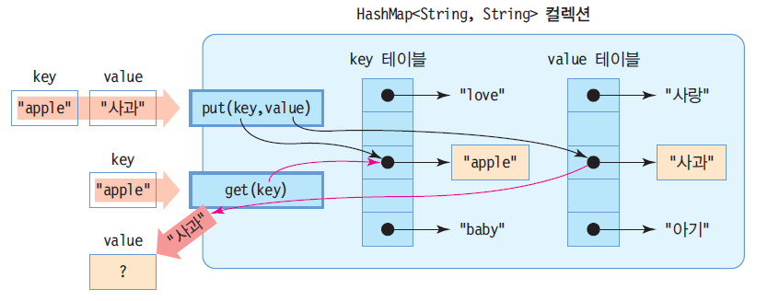
HashMap<String, String>의 내부 구성과 put(), get() 메소드
HashMap<String, String> map = new HashMap<String, String>();

Slide 38
HashMap<K,V>의 주요 메소드
메소드 | 설명
void clear() | HashMap의 모든 키 삭제
boolean containsKey(Object key) | 키를 포함하고 있으면 true 리턴
boolean containsValue(Object value) | 하나 이상의 키를 지정된 값에 매핑시킬 수 있으면 true 리턴
V get(Object key) | 지정된 키에 맵핑되는 값을 리턴하거나 맵핑되는 값이 없으면 null 리턴
boolean isEmpty() | HashMap이 비어 있으면 true 리턴
Set<K> ketSet() | HashMap에 있는 모든 키를 담은 Set<k> 컬렉션 리턴
V put(K key, V value) | key와 value를 매핑하여 HashMap에 저장
V remove(Object key) | 지정된 키와 이에 매핑된 모든 값들을 HashMap에서 삭제
int size() | HashMap에 포함된 요소의 개수 리턴

Slide 39
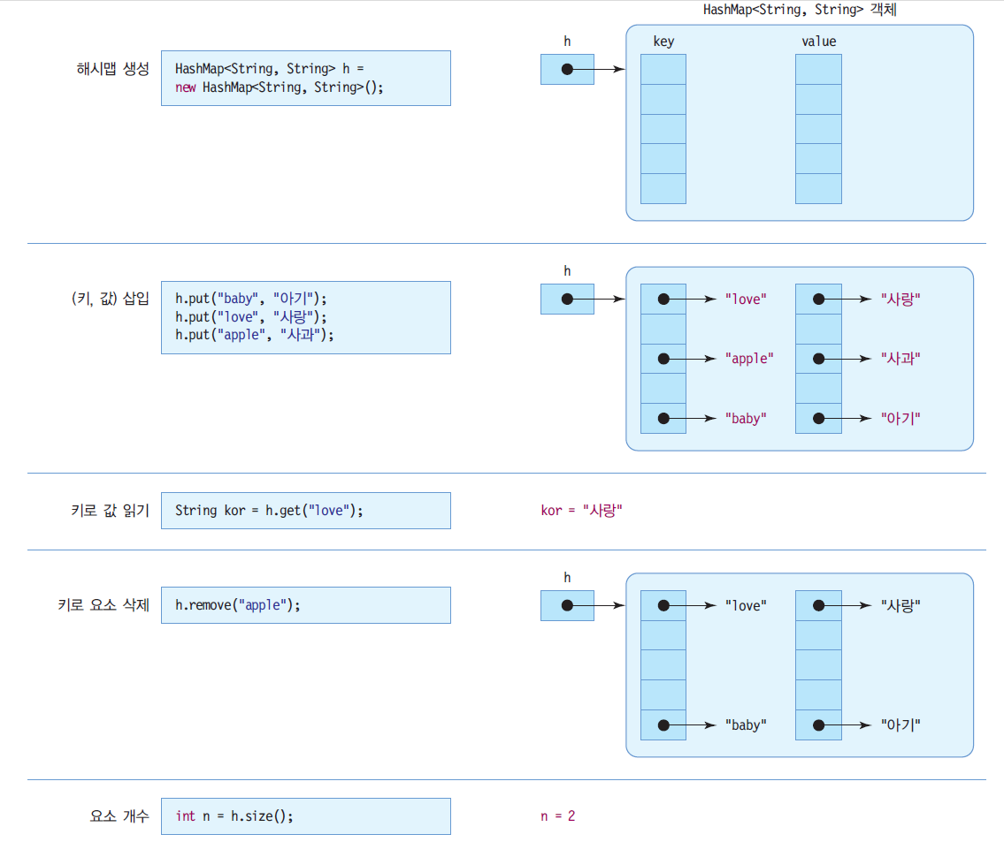

Slide 40
예제 7-5 : HashMap을 이용하여 영어 단어와 한글 단어를 쌍으로 저장하는 검색하는 사례
영어 단어와 한글 단어를 쌍으로 HashMap에 저장하고
영어 단어로 한글 단어를 검색하는 프로그램을 작성하라.
import java.util.*;
public class HashMapDicEx {
public static void main(String[] args) {
// 영어 단어와 한글 단어의 쌍을 저장하는 HashMap 컬렉션 생성
HashMap<String, String> dic = new HashMap<String, String>();
// 3 개의 (key, value) 쌍을 dic에 저장
dic.put("baby", "아기"); // "baby"는 key, "아기"은 value
dic.put("love", "사랑");
dic.put("apple", "사과");
// dic 컬렉션에 들어 있는 모든 (key, value) 쌍 출력
Set<String> keys = dic.keySet(); // key 문자열을 가진 Set 리턴
Iterator<String> it = keys.iterator();
while(it.hasNext()) {
String key = it.next();
String value = dic.get(key);
System.out.println("(" + key + "," + value + ")");
}
// 영어 단어를 입력 받고 한글 단어 검색
Scanner scanner = new Scanner(System.in);
for(int i=0; i<3; i++) {
System.out.print("찾고 싶은 단어는?");
String eng = scanner.next();
System.out.println(dic.get(eng));
}
}
}
(love,사랑)
(apple,사과)
(baby,아기)
찾고 싶은 단어는?apple
사과
찾고 싶은 단어는?babo
null
찾고 싶은 단어는?love
사랑
“babo”를 해시맵에서 찾을 수 없기 때문에 null 리턴

Slide 41
예제 7-6 HashMap을 이용하여 자바 과목의 점수를 기록 관리하는 코드 작성
HashMap을 이용하여 학생의 이름과 자바 점수를 기록 관리해보자.
import java.util.*;
public class HashMapScoreEx {
public static void main(String[] args) {
// 사용자 이름과 점수를 기록하는 HashMap 컬렉션 생성
HashMap<String, Integer> javaScore =
new HashMap<String, Integer>();
// 5 개의 점수 저장
javaScore.put("한홍진", 97);
javaScore.put("황기태", 34);
javaScore.put("이영희", 98);
javaScore.put("정원석", 70);
javaScore.put("한원선", 99);
System.out.println("HashMap의 요소 개수 :" + javaScore.size());
// 모든 사람의 점수 출력.
// javaScore에 들어 있는 모든 (key, value) 쌍 출력
// key 문자열을 가진 집합 Set 컬렉션 리턴
Set<String> keys = javaScore.keySet();
// key 문자열을 순서대로 접근할 수 있는 Iterator 리턴
Iterator<String> it = keys.iterator();
while(it.hasNext()) {
String name = it.next();
int score = javaScore.get(name);
System.out.println(name + " : " + score);
}
}
}
HashMap의 요소 개수 :5
한원선 : 99
한홍진 : 97
황기태 : 34
이영희 : 98
정원석 : 70

Slide 42
예제 7-7 HashMap을 이용한 학생 정보 저장
id와 전화번호로 구성되는 Student 클래스를 만들고, 이름을 ‘키’로 하고 Student 객체를 ‘값’으로 하는 해시맵을 작성하라.
import java.util.*;
class Student { // 학생을 표현하는 클래스
int id;
String tel;
public Student(int id, String tel) {
this.id = id; this.tel = tel;
}
}
public class HashMapStudentEx {
public static void main(String[] args) {
// 학생 이름과 Student 객체를 쌍으로 저장하는 HashMap 컬렉션 생성
HashMap<String, Student> map = new HashMap<String, Student>();
// 3 명의 학생 저장
map.put("황기태", new Student(1, "010-111-1111"));
map.put("한원선", new Student(2, "010-222-2222"));
map.put("이영희", new Student(3, "010-333-3333"));
System.out.println("HashMap의 요소 개수 :" + map.size());
// 모든 학생 출력. map에 들어 있는 모든 (key, value) 쌍 출력
// key 문자열을 가진 집합 Set 컬렉션 리턴
Set<String> names = map.keySet();
// key 문자열을 순서대로 접근할 수 있는 Iterator 리턴
Iterator<String> it = names.iterator();
while(it.hasNext()) {
String name = it.next(); // 다음 키. 학생 이름
Student student = map.get(name);
System.out.println(name + " : " + student.id + " " + student.tel);
}
}
}
HashMap의 요소 개수 :3
한원선 : 2 010-222-2222
황기태 : 1 010-111-1111
이영희 : 3 010-333-3333
출력된 결과는 삽입된 결과와 다르다는 점을 기억하기 바람

Slide 43
LinkedList<E>
419쪽
LinkedList<E>의 특성
java.util.LinkedList
E에 요소로 사용할 타입 지정하여 구체와
List 인터페이스를 구현한 컬렉션 클래스
Vector, ArrayList 클래스와 매우 유사하게 작동
요소 객체들은 양방향으로 연결되어 관리됨
요소 객체는 맨 앞, 맨 뒤에 추가 가능
요소 객체는 인덱스를 이용하여 중간에 삽입 가능
맨 앞이나 맨 뒤에 요소를 추가하거나 삭제할 수 있어 스택이나 큐로 사용 가능

Slide 44
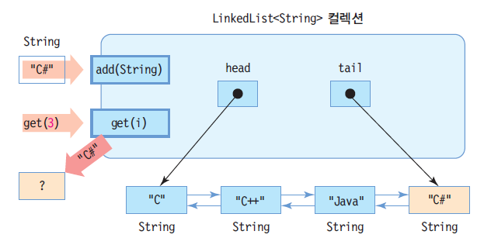
LinkedList<String>의 내부 구성과 put(), get() 메소드
LinkedList<String> l = new LinkedList<String>();

Slide 45
Collections 클래스 활용
Collections 클래스
java.util 패키지에 포함
컬렉션에 대해 연산을 수행하고 결과로 컬렉션 리턴
모든 메소드는 static 타입
주요 메소드
컬렉션에 포함된 요소들을 소팅하는 sort() 메소드
요소의 순서를 반대로 하는 reverse() 메소드
요소들의 최대, 최솟값을 찾아내는 max(), min() 메소드
특정 값을 검색하는 binarySearch() 메소드

Slide 46
예제 7-8 : Collections 클래스의 활용
Collections 클래스를 활용하여 문자열 정렬, 반대로 정렬, 이진 검색 등을
실행하는 사례를 살펴보자.
import java.util.*;
public class CollectionsEx {
static void printList(LinkedList<String> l) {
Iterator<String> iterator = l.iterator();
while (iterator.hasNext()) {
String e = iterator.next();
String separator;
if (iterator.hasNext())
separator = "->";
else
separator = "\n";
System.out.print(e+separator);
}
}
public static void main(String[] args) {
LinkedList<String> myList = new LinkedList<String>(); myList.add("트랜스포머");
myList.add("스타워즈");
myList.add("매트릭스");
myList.add(0,"터미네이터");
myList.add(2,"아바타");
Collections.sort(myList); // 요소 정렬
printList(myList); // 정렬된 요소 출력
Collections.reverse(myList); // 요소의 순서를 반대로
printList(myList); // 요소 출력
int index = Collections.binarySearch(myList, "아바타") + 1;
System.out.println("아바타는 " + index + "번째 요소입니다.");
}
}
static 메소드이므로
클래스 이름으로 바로 호출
소팅된 순서대로 출력
매트릭스->스타워즈->아바타->터미네이터->트랜스포머
트랜스포머->터미네이터->아바타->스타워즈->매트릭스
아바타는 3번째 요소입니다.
거꾸로 출력

Slide 47
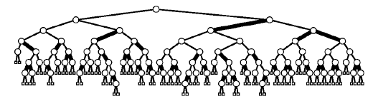
Tree 계열
각 Element(Node)들의 균형된 분포가 관건
Balanced Tree - Node들의 분포가 고른 Tree구조
어떤 Node를 찾아도 검색 depth가 일정하게 구성
구현 클래스
TreeSet
TreeMap

Slide 48
Tree 계열
정리를 잘하는 Tree로 시작하는 클래스
Tree로 시작하는 클래스는 데이터를 넣을 때 위치를 찾아간다.
이 때문에 Tree로 시작하는 자료구조에 어떤 객체를 넣을 때는 반드시 순서를 결정할 수 있어야 한다.
이 순서를 결정하기 위해서는 Comparable 인터페이스를 사용

Slide 49
Tree 계열
TreeSet
TreeMap
Tree가 붙는 클래스는 내부적으로 데이터가 들어가는 순간에 이미 위치를 결정
Tree가 붙는 클래스를 이용할 때에는 정렬할 수 있는 데이터 만들어서 넣는 것이 핵심

Slide 50
내가 만든 클래스가 정렬기능을 가질려면?
Comparable 인터페이스 구현
public int compareTo(T o) 메소드 오버라이딩
정렬시 앞으로 가야 하는 데이터는 음수 반환
어떤 데이터와 자신이 같은 데이터이면 0
자신이 뒤로 가야 하는 데이터면 양수를 반환
Comparator 인터페이스 구현
Compare(T o1, T o2) 오버라이딩

Slide 51
정렬되는 모든 객체들의 Interface
Java에서의 정렬은 각 객체가 다른 객체와의 비교를 객체 스스로가 판단해서 동작하는 방식
순서가 있는 자료구조 안에 들어가는 모든 객체들은 직접 Comparable 인터페이스를 구현
Comparator를 인터페이스를 구현한 객체를 활용하면 자료구조가 원하는 방식으로 정렬 방식을 선택 가능

Slide 52
public class PlayerVO {
private String name;
private String position;
private int regYear;
public PlayerVO(String name, String position, int regYear) {
this.name = name;
this.position = position;
this.regYear = regYear;
}
public String toString() {
return name+":"+position+":"+regYear;
}
}

Slide 53
public class PlayerSortTest {
public static void main(String[] args) {
ArrayList<PlayerVO> list = new ArrayList<PlayerVO>();
list.add(new PlayerVO("홍길동", "투수", 1999));
list.add(new PlayerVO("강감찬", "포수", 2005));
list.add(new PlayerVO("임꺽정", "1루수", 2003));
list.add(new PlayerVO("을지문득", "2루수", 2010));
System.out.println(list);
Collections.sort(list);
System.out.println(list);
//
//특정 데이터에 대해 정렬하려면 Comparator인터페이스를 구현
Comparator comparator = new YearComparator();
Collections.sort(list, comparator);
System.out.println(list);
}
}

Slide 54
//[홍길동:투수:1999, 강감찬:포수:2005, 임꺽정:1루수:2003, 을지문득:2루수:2010]
//정렬시도
//정렬시도
//정렬시도
//정렬시도
//정렬시도
//정렬시도
//[강감찬:포수:2005, 을지문득:2루수:2010, 임꺽정:1루수:2003, 홍길동:투수:1999]
//[홍길동:투수:1999, 임꺽정:1루수:2003, 강감찬:포수:2005, 을지문득:2루수:2010]

Slide 55
//다른 기준으로 정렬
//데이터를 단순히 하나의 기준이 아니라 다른 기준으로 정렬할려면 Comparator 인터페이스 구현
public class PlayerVO implements Comparable<PlayerVO> {
private String name;
private String position;
private int regYear;
public PlayerVO(String name, String position, int regYear) {
this.name = name;
this.position = position;
this.regYear = regYear;
}
public String toString() {
return name+":"+position+":"+regYear;
}
@Override
public int compareTo(PlayerVO otherPlayer) {
System.out.println("정렬시도");
return this.name.compareTo(otherPlayer.name);
}
public int getRegYear() {
return this.regYear;
}
}

Slide 56
import java.util.Comparator;
//특정 데이터에 대해 정렬하려면 Comparator인터페이스 구현
public class YearComparator implements Comparator<PlayerVO> {
@Override
public int compare(PlayerVO p1, PlayerVO p2) {
//년도가 앞서면 음수가 나오게...
return p1.getRegYear() - p2.getRegYear();
}
}

Slide 57
public class HashMapUI {
public static void main(String[] args) {
int nMenu = 0;
boolean bFlag = true;
String strName = "";
int nScore = 0;
Scanner scan = new Scanner(System.in);
HashMap<String, Integer> map = new HashMap<String, Integer>();
while(bFlag) {
System.out.println("---------------------------------");
System.out.println("1. 성적 입력");
System.out.println("2. 성적 삭제");
System.out.println("3. 성적 검색");
System.out.println("4. 전체성적 출력");
//System.out.println("5. 전체성적 출력(이름순)");
//System.out.println("6. 전체성적 출력(성적순)");
System.out.println("0. 종료");
System.out.println("---------------------------------");
nMenu = Integer.parseInt(scan.nextLine());
System.out.println("0 ~ 4사이의 숫자를 입력해주세요.");
switch(nMenu) {
case 0://종료
System.out.println("종료");
bFlag = false;
break;

Slide 58
case 1:
System.out.print("이름 : >> ");
strName = scan.nextLine();
System.out.print("성적 : >> ");
nScore = Integer.parseInt(scan.nextLine());
//HashMap에 이름과 성적을 입력한다.
map.put(strName, nScore);
break;
case 2: //성적 삭제
System.out.print("이름 : >> ");
strName = scan.nextLine();
map.remove(strName);
break;
case 3://성적 검색
System.out.print("이름 : >>");
strName = scan.nextLine();
nScore = map.get(strName);
System.out.println("이름 : " + strName + ", 점수 : " + nScore);
break;
case 4://전체성적 조회
//HashMap에 있는 모든 키들을 가져와 배열에 저장한다.
Set<String> keys = map.keySet();
Iterator it = keys.iterator();
while(it.hasNext()) {
String name = (String) it.next();
Integer score = map.get(name);
System.out.println("이름 : " + name + ", 성적 : " + score);
}
break;
default:
System.out.println("0 ~ 4사이의 숫자를 입력해주세요.");
}
}//end while
}

Slide 59
Report
이름과 성적에 대해 정렬하는 메뉴를 추가
작성한 소스를 pdf 파일로 변환하여 과제방에 올리세요.
파일명 : 학번_이름.pdf

